Slide 1


WIFI SECURITY
DMZ

Slide 2



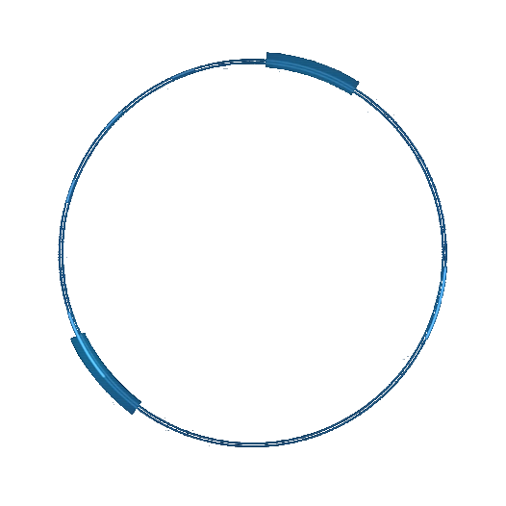



What is DMZ
How to attack

Slide 3
01
DMZ介绍
02
DMZ作用
03
DMZ服务配置
目录
Contents
04
DMZ攻击

Slide 4


01
DMZ介绍
02
DMZ作用
03
DMZ服务配置
目录
Contents
04
DMZ攻击

Slide 5

What is DMA
DMZ是英文“demilitarized zone”的缩写，也称“非军事化区”。它是为了解决安装防火墙后外部网络的访问用户不能访问内部网络服务器的问题，而设立的一个非安全系统与安全系统之间的缓冲区。该缓冲区位于企业内部网络和外部网络之间的小网络区域内。在这个小网络区域内可以放置一些必须公开的服务器设施，如企业Web服务器、FTP服务器和论坛等。
DMZ 介绍

Slide 6
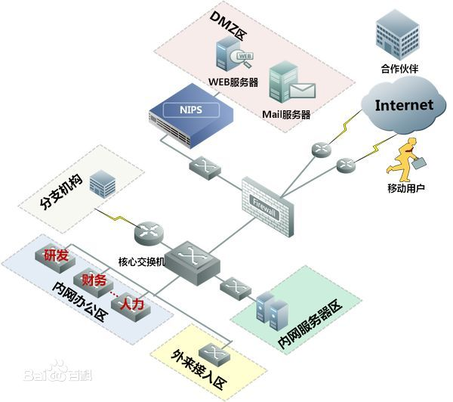
DMZ
DMZ服务区
Firewall
防火墙
DMZ服务区包括：
Web服务器
Mail服务器
网络入侵防御系统：
Network Intrusion Prevention System
Internet
NIPS

Slide 7
DMZ服务
VoIP的服务器：
IP语音（VoIP的）是技术的递送的方法和组语音通信和多媒体会话通过因特网协议（IP）网络，
FTP服务器：
文件传输协议（FTP）是一个标准的网络协议用 ​​于传送计算机文件之间的客户机和服务器一个上的计算机网络。
邮件服务器：
简单邮件传输协议（SMTP）是一个因特网标准为电子邮件（电子邮件）传输。
Web服务器：
Web服务器是一个信息技术的处理请求通过HTTP，基本网络协议用 ​​于分发信息万维网

Slide 8
01
DMZ介绍
02
DMZ作用
03
DMZ服务配置
目录
Contents
04
DMZ攻击

Slide 9
DMZ访问内网有限制
DMZ中的服务器本身就是要给外界提供服务的，所以外网必须可以访问DMZ。
很明显，如果违背此策略，则当入侵者攻陷DMZ时，就可以进一步进攻到内网的重要数据。
外网可以访问DMZ
02
DMZ作用
在这一策略中，防火墙需要进行源地址转换。
此策略是为了方便内网用户使用和管理DMZ中的服务器。
内网可以访问外网
外网不能访问内网
内网可以访问DMZ
DMZ控制策略

Slide 10
01
DMZ介绍
02
DMZ作用
03
DMZ服务配置
目录
Contents
04
DMZ攻击

Slide 11
DMZ提供的服务是经过了网络地址转换（NAT）和受安全规则限制的，以达到隐蔽真实地址、控制访问的功能。首先要根据将要提供的服务和安全策略建立一个清晰的网络拓扑，确定DMZ区应用服务器的IP和端口号以及数据流向。通常网络通信流向为禁止外网区与内网区直接通信，DMZ区既可与外网区进行通信，也可以与内网区进行通信，受安全规则限制。
DMZ
配置

Slide 12
DMZ区服务器与内网区、外网区的通信是经过网络地址转换（NAT）实现的。网络地址转换用于将一个地址域（如专用Internet）映射到另一个地址域（如Internet），以达到隐藏专用网络的目的。
地址转化
04
点击添加标题
映射
DMZ区服务器对内服务时映射成内网地址，对外服务时映射成外网地址。采用静态映射配置网络地址转换时，服务用IP和真实IP要一一映射，源地址转换和目的地址转换都必须要有。

Slide 13
SMS
@
DMZ安全规则制定

Slide 14
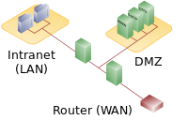
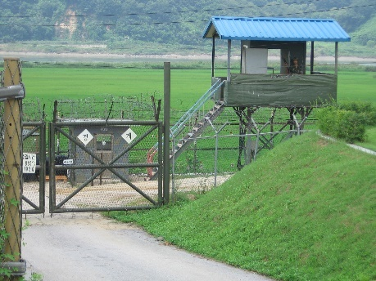

DMZ安全规则指定了非军事区内的某一主机（IP地址）对应的安全策略。由于DMZ区内放置的服务器主机将提供公共服务，其地址是公开的，可以被外部网的用户访问，所以正确设置DMZ区安全规则对保证网络安全是十分重要的。
FireWall可以根据数据包的地址、协议和端口进行访问控制。它将每个连接作为一个数据流，通过规则表与连接表共同配合，对网络连接和会话的当前状态进行分析和监控。
为了让DMZ区的应用服务器能与内网中DB服务器（服务端口4004、使用TCP协议）通信，需增加DMZ区安全规则， 这样一个基于DMZ的安全应用服务便配置好了。其他的应用服务可根据安全策略逐个配置。
DMZ安全规则

Slide 15




您的内容打在这里，或者通过复制您的文本后，在此框中选择粘贴，并选择只保留文字。
您的内容打在这里，或者通过复制您的文本后，在此框中选择粘贴，并选择只保留文字。
您的内容打在这里，或者通过复制您的文本后，在此框中选择粘贴，并选择只保留文字。

Slide 16


您的内容打在这里，或者通过复制您的文本后，在此框中选择粘贴，并选择只保留文字。您的内容打在这里，或者通过复制您的文本后，在此框中选择粘贴，并选择只保留文字。。
您的内容打在这里，或者通过复制您的文本后，在此框中选择粘贴，并选择只保留文字。您的内容打在这里，或者通过复制您的文本后，在此框中选择粘贴，并选择只保留文字。
03
点击添加标题
点击添加标题

Slide 17
点击添加标题
19%
57%
您的内容打在这里，或者通过复制您的文本后，在此框中选择粘贴，并选择只保留文字。您的内容打在这里，或者通过复制您的文本后您的内容打在这里。
您的内容打在这里，或者通过复制您的文本后，在此框中选择粘贴，并选择只保留文字。您的内容打在这里，或者通过复制您的文本后。
标题
Add Title
24%

Slide 18




03
点击添加标题
您的内容打在这里，或者通过复制您的文本后，在此框中选择粘贴。
01
点击添加标题
您的内容打在这里，或者通过复制您的文本后，在此框中选择粘贴。
62%
04
42%
点击添加标题
您的内容打在这里，或者通过复制您的文本后，在此框中选择粘贴。
51%
02
点击添加标题
点击添加标题
您的内容打在这里，或者通过复制您的文本后，在此框中选择粘贴。
35%

Slide 19
标题
您的内容打在这里，或者通过复制您的文本后，在此框中选择粘贴。
标题
您的内容打在这里，或者通过复制您的文本后，在此框中选择粘贴。
标题
您的内容打在这里，或者通过复制您的文本后，在此框中选择粘贴。
标题
您的内容打在这里，或者通过复制您的文本后，在此框中选择粘贴。
您的内容打在这里，或者通过复制您的文本后，在此框中选择粘贴。
标题

Slide 20

添加标题
01
添加标题
您的内容打在这里，或者通过复制您的文本后，在此框中选择粘贴。
02
添加标题
您的内容打在这里，或者通过复制您的文本后，在此框中选择粘贴。
添加标题
您的内容打在这里
03
您的内容打在这里，或者通过复制您的文本后，在此框中选择粘贴。
您的内容打在这里，或者通过复制您的文本后，在此框中选择粘贴。
04

Slide 21
点击添加标题
点击添加标题
您的内容打在这里，或通过复制您的文本后，此框中选择粘贴
您的内容打在这里，或通过复制您的文本后，此框中选择粘贴
点击添加标题
点击添加标题
您的内容打在这里，或通过复制您的文本后，此框中选择粘贴
您的内容打在这里，或通过复制您的文本后，此框中选择粘贴
2
3
1
点击添加标题
4

Slide 22
01
点击添加标题
02
点击添加标题
03
点击添加标题
目录
Contents
04
点击添加标题

Slide 23



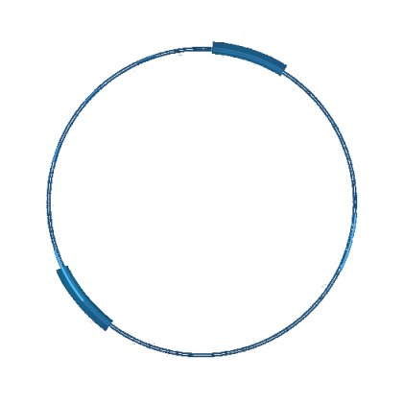



謝謝您的聆聽
祝你有个美好的一天

Slide 24
点击添加标题
72%
您的内容打在这里，或者通过复制您的文本后，在此框中选择粘贴。
您的内容打在这里，或者通过复制您的文本后，在此框中选择粘贴，并选择只保留文字。您的内容打在这里，或者通过复制您的文本后您的内容打在这里。
04
点击添加标题
28%
点击添加标题
您的内容打在这里，或者通过复制您的文本后，在此框中选择粘贴，并选择只保留文字。您的内容打在这里，或者通过复制您的文本后您的内容打在这里。

Slide 25
15664
24745
您的内容打在这里，或者通过复制您的文本后，在此框中选择粘贴，并选择只保留文字。您的内容打在这里，或者通过复制您的文本后您的内容打在这里。
您的内容打在这里，或者通过复制您的文本后，在此框中选择粘贴，并选择只保留文字。您的内容打在这里，或者通过复制您的文本后您的内容打在这里。
32631
17208
您的内容打在这里，或者通过复制您的文本后，在此框中选择粘贴，并选择只保留文字。您的内容打在这里，或者通过复制您的文本后您的内容打在这里。
您的内容打在这里，或者通过复制您的文本后，在此框中选择粘贴，并选择只保留文字。您的内容打在这里，或者通过复制您的文本后您的内容打在这里。

Slide 26




稳重
专业
合作
目标
远见
服务
创新
独到
点击添加标题
您的内容打在这里，或者通过复制您的文本后，在此框中选择粘贴，并选择只保留文字。您的内容打在这里，或者通过复制您的文本后您的内容打在这里。

Slide 27

点击添加标题
您的内容打在这里，或者通过复制您的文本后，在此框中选择粘贴，并选择只保留文字。您的内容打在这里，或者通过复制您的文本后您的内容打在这里。
您的内容打在这里，或者通过复制您的文本后，在此框中选择粘贴，并选择只保留文字。您的内容打在这里，或者通过复制您的文本后。

